Slide 1
KELOMPOK 7
Nyai Nurhasanah
Putri rohmayanti

Slide 2
TEMA & TUJUAN APLIKASI PROJECT
TEma aplikasi yaitu e coomerce yaitu aplikasi fashion pakaian muslim wanita, pria, dan anak.
Tujuan aplikasi ini di buat adalah ingin membuat aplikasi e coomerce sendiri dengan ilmu yang sudah di peljari dari pelatihan techmuda 4. serta ingin membuat aplikasi e coomerce sendiri agar nanti bisa membuat olshop sendiri.

Slide 3
LATAR BELAKANG
Dengan makin banyak nya aplikasi e coomerce kami ingin membuat aplikasi sendiri sebagai awal langkah kami dalam membuat project selanjut nya. Agar nanti ketika kami sudah memasuki dunia kerja kami bisa membuat aplikasi e coomerce.

Slide 4
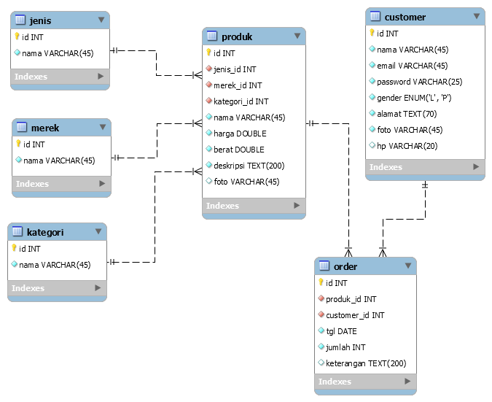
APLIKASI DESAIN DATABASE

